Slide 1
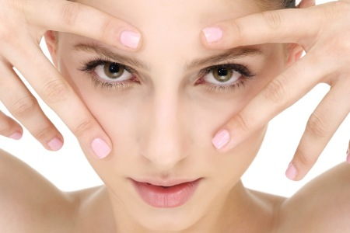
ΣΗΜΙΤΗΣ ΑΕ
Καλώς ήρθατε!
01
www.phacemed.gr

Slide 2
ΣΗΜΙΤΗΣ ΑΕ
1. Διαδερμικές εφαρμογές:
το μέλλον της φαρμακευτικής επιστήμης και της κοσμετολογίας*
*H ανάπτυξη της ενότητας «Διαδερμικές φαρμακευτικές εφαρμογές» βασίστηκε σε δημοσιεύσεις και μελέτες του τομέα θεραπευτικών ερευνών του πανεπιστημίου του Queensland
01
www.phacemed.gr

Slide 3
ΣΗΜΙΤΗΣ ΑΕ
Η πρόοδος στην επιστήμη της μοριακής βιολογίας έχει προσφέρει ένα ευρύ φάσμα φαρμάκων τα οποία βασίζονται σε πρωτείνες και πεπτίδια και τα οποία είναι ακατάλληλα για στοματική χορήγηση, λόγω του υψηλού βαθμού μεταβολισμού τους.
Η παρεντερική διανομή θα ήταν η προφανής εναλλακτική εντούτοις δεν αποτελεί τη σωστή επιλογή για την επιτυχή ανάπτυξη εμπορικών σκευασμάτων.
01
www.phacemed.gr
2/2/2017

Slide 4
ΣΗΜΙΤΗΣ ΑΕ
Η Διαδερμική χορήγηση* αναδεικνύεται πλέον ως ο πιο βασικός στόχος εφαρμογής για μια πληθώρα ενεργών παραγόντων και είναι κοινή παραδοχή πια πως αποτελεί το μέλλον της φαρμακευτικής επιστήμης και της κοσμετολογίας.
Πρόσφατες μελέτες έδειξαν ότι η διαδερμική οδός συναγωνίζεται πλέον την απο του στόματος θεραπεία και προελαύνει ως ο πιο επιτυχημένος καινοτόμος τομέας έρευνας στην χορήγηση φαρμάκων, με το περίπου το 40% των υποψήφιων για χορήγηση φαρμάκων που βρίσκονται υπό κλινική αξιολόγηση να σχετίζονται με τα συστήματα διαδερμικής ή δερματικής μεταφοράς.
01
www.phacemed.gr
2/2/2017

Slide 5
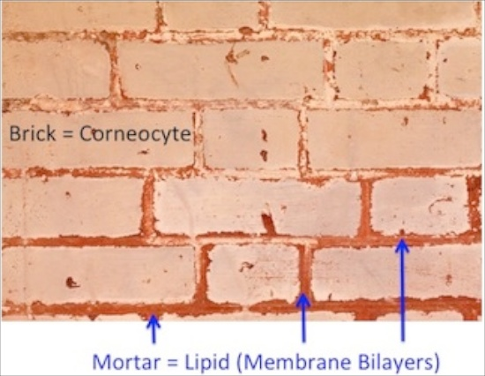
ΣΗΜΙΤΗΣ ΑΕ
Το δέρμα ως φραγμός: Καθώς το δέρμα είναι εξαιρετικά αποτελεσματικό στο να μην επιτρέπει την διείσδυση μεγάλου μοριακού βάρους ενώσεων, τα θεραπευτικά επίπεδα δεν πρόκειται ποτέ να επιτευχθούν στην πραγματικότητα με παθητική απορρόφηση.
Οι ιδιότητες του δέρματος ως φραγμού κατοικοεδρεύουν στο ακραίο στρώμα του, την κεράτινη στιβάδα της επιδερμίδας που είναι ουσιαστικά μια παχιά μήτρα αφυδατωμένων, νεκρών κερατινοκυττάρων ενσωματωμένη σε μία μήτρα λιπιδίων.
Προκειμένου τα συστήματα διαδερμικής προσαγωγής φαρμάκου να είναι αποτελεσματικά, το φάρμακο θα πρέπει προφανώς να είναι σε θέση να διαπεράσει το φράγμα του δέρματος και να φθάσει τον στόχο παράδοσής του.
Ωστόσο, έχει αποδειχθεί ότι το μοριακό βάρος συσχετίζεται αρνητικά με την ικανότητα της διαλυμένης ουσίας να διαπεράσει την μεσοκυττάρια περιοχή της κεράτινης στοιβάδας με παθητική διάχυση (με απλή τοπική εφαρμογή)
Κερατινοκύτταρα
Λιπίδια
01
www.phacemed.gr

Slide 6
ΣΗΜΙΤΗΣ ΑΕ
H προσθήκη χημικών ενισχυτών, όπως υδρογονάνθρακες, σουλφοξείδια, λιπαρά οξέα, επιφανειοδραστικά, εστέρες και αλκοόλες, που ασκούν τη δράση τους μέσω μιας προσωρινής μεταβολής των ιδιοτήτων φραγμού της κεράτινης στιβάδας μπορεί να ενισχύσει τη ροή των ενεργών συστατικών
Εντούτοις, λόγω της εξαιρετικά αργής διαπερατότητας των μακρομορίων, τα αποτελέσματα ενίσχυσης που απαιτούνται για να εξασφαλιστεί η μεταφορά τω αποτελεσματικών συγκεντρώσεων είναι πέρα από τα επίπεδα ανοχής του δέρματος ως προς τους χημικούς ενισχυτές.
Οι τεχνολογίες διαδερμικής χορήγησης παίρνουν τη σκυτάλη εκεί ακριβώς όπου εξαντλούνται τα όρια των χημικών ενισχύσεων και εγγυώνται άριστα θεραπευτικά αποτελέσματα
01
www.phacemed.gr

Slide 7
ΣΗΜΙΤΗΣ ΑΕ
.
Οι μέθοδοι της ιοντοφόρεσης, της ηλεκτροδιάτρησης (ηλεκτροπόρωση), οι υπέρηχοι, τα φωτομηχανικά κύματα, o μικροβελονισμός (microneedling) και τα jet injectors (πιστόλια χωρις βελόνα) είναι οι μέθοδοι που εξασφαλίζουν τα επιθυμητά θεραπευτικά αποτελέσματα κατά τη διαδερμική χορήγηση ενεργών συστατικών
01
www.phacemed.gr

Slide 8
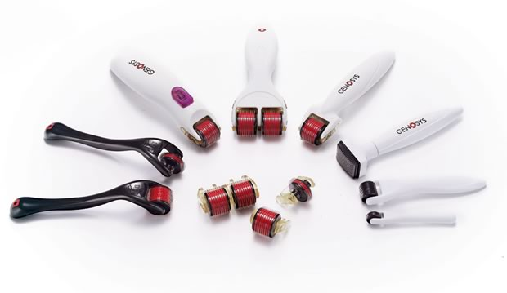
ΣΗΜΙΤΗΣ ΑΕ
.
2. Μεσοθεραπεία με roller
01
www.phacemed.gr

Slide 9
ΣΗΜΙΤΗΣ ΑΕ
Ορισμός μεσοθεραπείας:
Είναι το σύνολο των μη χειρουργικών τεχνικών που σκοπό έχουν την έγχυση ενεργών ουσιών στο μεσόδερμα (χόριο), περιοχή όπου βρίσκονται τα κύτταρα από τα οποία παράγεται κολλαγόνο & ελαστίνη και γίνεται η αναγέννηση των κυττάρων της επιδερμίδας.
01
www.phacemed.gr

Slide 10
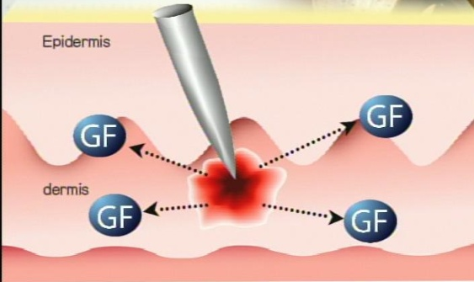
ΣΗΜΙΤΗΣ ΑΕ
Microneedling:
Η θεραπεία Microneedling (θεραπεία με μικροβελόνες/roller) είναι η μέθοδος που εκμεταλλεύεται τη χρήση μικροβελονών για τη φυσική παραγωγή κολλαγόνου και ελαστίνης ενώ ταυτόχρονα προάγει τη διαδερμική μεταφορά των ενεργών συστατικών εξασφαλίζοντας θεαματικά αποτελέσματα σε πρόσωπο και σώμα.
Ενισχυμένη απορρόφηση
Επουλωτική διαδικασία
01
www.phacemed.gr

Slide 11
ΣΗΜΙΤΗΣ ΑΕ
Η τεχνική ενεργοποιεί αποτελεσματικά και με ασφάλεια τους ινοβλάστες, τα κύτταρα δηλαδή του χορίου εκείνα που είναι υπεύθυνα για την παραγωγή του κολλαγόνου και της ελαστίνης, των δύο βασικών δομικών πρωτεινών του δέρματος. Η τεχνική εφαρμόζεται σε κάθε τύπο δέρματος και ηλικία με στόχο την ανάπλαση, τη σύσφιγξη καθώς και τη βελτίωση/μείωση ουλών.
Ο χρόνος αποθεραπείας ποικίλει ανάλογα με το βάθος εφαρμογής, την τεχνική και το ίδιο το δέρμα αλλά δεν ξεπερνά σε καμία περίπτωση τις λίγες ημέρες ξεκινώντας απο λίγες ώρες. Ο αριθμός και η συχνότητα των εφαρμογών εξαρτώνται από το πρωτόκολλο, το μέγεθος του προβλήματος, την περιοχή εφαρμογής και το βάθος εφαρμογής.
Σημαντικές αντενδείξεις για την εφαρμογή δεν υπάρχουν ενώ οι παρενέργειες είναι σπανιότατες και σε κάθε περίπτωση ήπιες.
01
www.phacemed.gr

Slide 12
ΣΗΜΙΤΗΣ ΑΕ
01
www.phacemed.gr

Slide 13
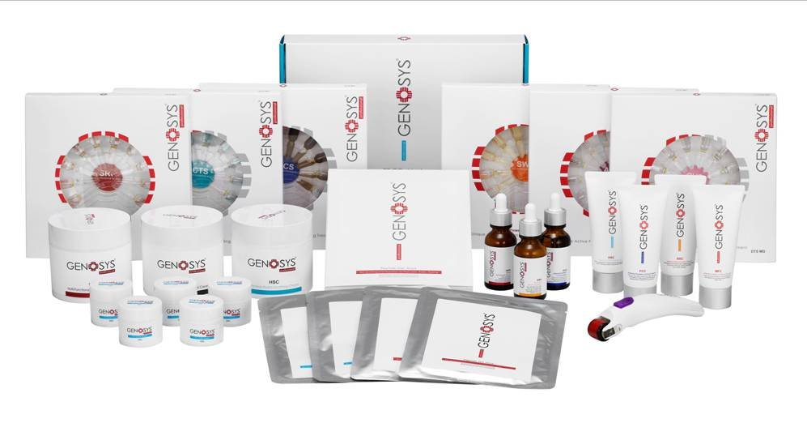
ΣΗΜΙΤΗΣ ΑΕ
Ο οίκος GENOSYS διαθέτει μια πλήρη σειρά από Skin Needle rollers για το πρόσωπο, το λαιμό, το σώμα, το κεφάλι και τα μάτια με CE 0120 (Medical device ) και διεθνείς πατέντες σχεδιασμού, καινοτομίας και ασφάλειας στη χρήση. Στη σειρά περιλαμβάνονται rollers με δόνηση για την αισθητή μείωση και ελαχιστοποίηση του πόνου και rollers με αποσπώμενες κεφάλες για την σημαντική μείωση του κόστους.
Η πολυετής εμπειρία του οίκου στις θεραπείες με microneedling έχει οδηγήσει στην ανάπτυξη εξειδικευμένων προϊόντων και πρωτόκολλων για τη φυσική πρόκληση κολλαγόνου, ρυτίδες, ουλές από ακμή & έγκαυμα, υπερμελάχρωση, σύσφιξη, ραγάδες και για τους διεσταλμένους πόρους. Η κατάλληλη επιλογή προϊόντων ειδικά σχεδιασμένων για χρήση με microneedling roller ενισχύει και αυξάνει θεαματικά τα αποτελέσματα της θεραπείας.
01
www.phacemed.gr

Slide 14
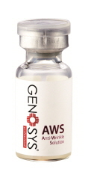
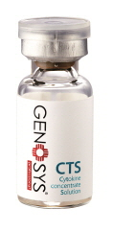
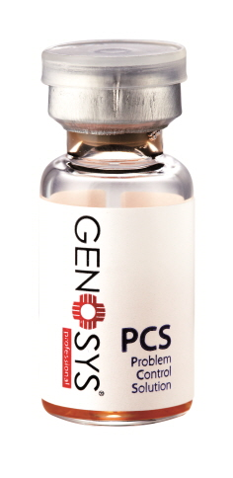
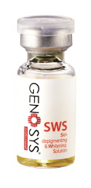
ΣΗΜΙΤΗΣ ΑΕ
Οροί για χρήση με microneedling roller
01
www.phacemed.gr

Slide 15
ΣΗΜΙΤΗΣ ΑΕ
Αντιρυτιδικός και αντιγηραντικός ορός : Εξάλειψη λεπτών γραμμών και ρυτίδων , μείωση των ορατών σημαδιών της γήρανσης, προστασία ενάντια στα μελλοντικά σημάδια της γήρανσης , βελτίωση της σφριγηλότητας και ελαστικότητας του δέρματος.
Φόρμουλα χωρίς Αλκοόλ – /Paraben/Αρώματα /Χρωστικές/Επιφανειοδραστικές Ουσίες
Sh – πολυπεπτίδιο 7: ενεργοποιεί τα βλαστικά κύτταρα στη βασική στιβάδα της επιδερμίδας και στο τριχοθυλάκιο, με αποτέλεσμα την επιτάχυνση του κυτταρικού πολλαπλασιασμού και την τροφοδοσία της επιδερμίδας με νέα κύτταρα.
Αρβουτίνη : ισχυρός αναστολέας χρωστικής. Μειώνει δραστικά τη χρωστική στις γεροντικές κηλίδες και στις φακίδες και είναι από τούς πιο ασφαλής λευκαντικούς παράγοντες. Οι τρεις βασικές του δράσεις στο δέρμα είναι λεύκανση, αντιγήρανση και προστασία από τις ακτινοβολίες UVB/ UVC
Παλμιτικό τριπεπτίδιο-1: διεγείρει το κολλαγόνο και τη σύνθεση των γλυκοζαμινογλυκάνων, συμβάλλει στην αποκατάσταση της φυσικής σφριγηλότητας του δέρματος, ενδυναμώνει τον συνδετικό ιστό και ενισχύει το μηχανισμό επούλωσης.
Βοτανικό εκχύλισμα βλαστικών κυττάρων : προστατεύει από τη φλεγμονή και τον κνησμό. Παρέχει αντιμικροβιακή, αντιαλλεργική και αντιοξειδωτική δράση.
Αδενοσίνη: ενισχύει την αποκατάσταση και αναδόμηση του ιστού. Αντιφλεγμονώδη δράση
Τριπεπτίδιο χαλκού -1: ισχυρός επουλωτικός παράγοντας. Διεγείρει τη παραγωγή κολλαγόνου στους ινοβλάστες, αυξάνει τη συσσώρευση των πρωτεϊνών, των γλυκοζαμινογλυκάνων και του DNA στις δερματικές πληγές.
Ακετυλικό εξαπεπτίδιο -8: αντιρυτιδικός παράγοντας με μυοχαλαρωτική δράση
Microneedling roller
Για την ενίσχυση και επιτάχυνση του αποτελέσματος το AWS μπορεί να συνδυαστεί με το CTS (αναδόμηση ιστού) ή το CVS (αναζωογόνηση και προστασία)
AWS
01
www.phacemed.gr

Slide 16
ΣΗΜΙΤΗΣ ΑΕ
Ορός για την αναδόμηση του ιστού και την επούλωση του δέρματος: Βελτίωση των ουλών ακμής , βελτίωση των ουλών από έγκαυμα, ενδυνάμωση και βελτίωση της συνολικής υγείας του δέρματος , αύξηση της ελαστικότητας του δέρματος , μείωση των ραβδώσεων
Φόρμουλα χωρίς Αλκοόλ – /Paraben/Αρώματα /Χρωστικές/Επιφανειοδραστικές Ουσίες
Sh – πολυπεπτίδιο 7: ενεργοποιεί τα βλαστικά κύτταρα στη βασική στιβάδα της επιδερμίδας και στο τριχοθυλάκιο, με αποτέλεσμα την επιτάχυνση του κυτταρικού πολλαπλασιασμού και την τροφοδοσία της επιδερμίδας με νέα κύτταρα.
Τριπεπτίδιο χαλκού -1: ισχυρός επουλωτικός παράγοντας. Διεγείρει τη παραγωγή κολλαγόνου στους ινοβλάστες, αυξάνει τη συσσώρευση των πρωτεϊνών, των γλυκοζαμινογλυκάνων και του DNA στις δερματικές πληγές.
Βοτανικό εκχύλισμα βλαστικών κυττάρων : προστατεύει από τη φλεγμονή και τον κνησμό. Παρέχει αντιμικροβιακή, αντιαλλεργική και αντιοξειδωτική δράση.
Παλμιτικό τριπεπτίδιο-1: διεγείρει το κολλαγόνο και τη σύνθεση των γλυκοζαμινογλυκάνων, συμβάλλει στην αποκατάσταση της φυσικής σφριγηλότητας του δέρματος, ενδυναμώνει τον συνδετικό ιστό και ενισχύει το μηχανισμό επούλωσης.
Υαλουρονικό οξύ: αυξάνει την απαλότητα του δέρματος και μειώνει τις ρυτίδες. Δημιουργεί ένα εξαιρετικό περιβάλλον για την ανάπτυξη νέων κυττάρων και για την επούλωση του δέρματος. .
Παλμιτικο εξαπεπτίδιο -12: διεγείρει την ανάπτυξη των ινοβλαστών και έχει συσφικτική δράση
Microneedling roller
Για την ενίσχυση και επιτάχυνση του αποτελέσματος το CTS μπορεί να συνδυαστεί με το AWS/SWS/PCS .
CTS
01
www.phacemed.gr
2/2/2017

Slide 17
ΣΗΜΙΤΗΣ ΑΕ
Ορός για την αναζωογόνηση, ενυδάτωση και προστασία του δέρματος: Μαλακτικές, υγραντικές, ενυδατικές και θρεπτικές ιδιότητες, βελτίωση της ικανότητας συγκράτησης υγρασίας του δέρματος , προστασία ενάντια στην απώλεια υγρασίας , άμεση απορρόφηση και μη λιπαρή σύνθεση
Φόρμουλα χωρίς Αλκοόλ – /Paraben/Αρώματα /Χρωστικές/Επιφανειοδραστικές Ουσίες
Sh – πολυπεπτίδιο 7: ενεργοποιεί τα βλαστικά κύτταρα στη βασική στιβάδα της επιδερμίδας και στο τριχοθυλάκιο, με αποτέλεσμα την επιτάχυνση του κυτταρικού πολλαπλασιασμού και την τροφοδοσία της επιδερμίδας με νέα κύτταρα.
Βοτανικό εκχύλισμα βλαστικών κυττάρων : προστατεύει από τη φλεγμονή και τον κνησμό. Παρέχει αντιμικροβιακή, αντιαλλεργική και αντιοξειδωτική δράση.
Υαλουρονικό οξύ: αυξάνει την απαλότητα του δέρματος και μειώνει τις ρυτίδες. Δημιουργεί ένα εξαιρετικό περιβάλλον για την ανάπτυξη νέων κυττάρων και για την επούλωση του δέρματος. .
Παλμιτικό εξαπεπτίδιο -12: διεγείρει την ανάπτυξη των ινοβλαστών και έχει συσφικτική δράση
Lactobacillus/Soymilk Ferment Filtrate – περιέχει πρωτεΐνες, αμινοξέα, λεκιθίνη, ισοφλαβονοειδή και γάμμα-αμινοβουτυρικό οξύ (GABA). Παρέχει ισχυρές αντιφλεγμονώδεις ιδιότητες.
β-γλυκάνη: είναι μια διαλυτή ίνα που βρίσκεται στα κυτταρικά τοιχώματα των πυρήνων βρώμης. Παρέχει άμεση ανακούφιση που τον κνησμό που σχετίζεται με τον ερεθισμό του δέρματος. Βελτιώνει την εμφάνιση του δέρματος, μειώνει τις ουλές και ενισχύει τη διαδικασία επούλωσης.
Αλλαντοΐνη: διαθέτει αντι-ερεθιστικές και προστατευτικές ιδιότητες
Microneedling roller
Για την ενίσχυση και επιτάχυνση του αποτελέσματος το CVS μπορεί να συνδυαστεί με το AWS/SWS/PCS
CVS
01
www.phacemed.gr

Slide 18
ΣΗΜΙΤΗΣ ΑΕ
Ορός για το προβληματικό δέρμα: Επούλωση και πρόληψη νέων βλαβών, Καταστολή της ακμής , Ρύθμιση λιπαρότητας, Καταπράυνση και καθαρισμός του δέρματος
Φόρμουλα χωρίς Αλκοόλ – /Paraben/Αρώματα /Χρωστικές/Επιφανειοδραστικές Ουσίες
Sh – πολυπεπτίδιο 7: ενεργοποιεί τα βλαστικά κύτταρα στη βασική στιβάδα της επιδερμίδας και στο τριχοθυλάκιο, με αποτέλεσμα την επιτάχυνση του κυτταρικού πολλαπλασιασμού και την τροφοδοσία της επιδερμίδας με νέα κύτταρα.
Παλμιτικό τριπεπτίδιο-1: διεγείρει το κολλαγόνο και τη σύνθεση των γλυκοζαμινογλυκάνων, συμβάλλει στην αποκατάσταση της φυσικής σφριγηλότητας του δέρματος, ενδυναμώνει τον συνδετικό ιστό και ενισχύει το μηχανισμό επούλωσης.
Βοτανικό εκχύλισμα βλαστικών κυττάρων : προστατεύει από τη φλεγμονή και τον κνησμό. Παρέχει αντιμικροβιακή, αντιαλλεργική και αντιοξειδωτική δράση.
Pinus radiate bark extract: αντιοξειδωτική δράση
Witch Hazel Extract: αντιφλεγμονώδη και καταπραϋντική δράση
Houttuynia cordata extract: προστατευτική δράση
Microneedling roller
Για την ενίσχυση και επιτάχυνση του αποτελέσματος το PCS μπορεί να συνδυαστεί με το CTS (αναδόμηση ιστού) ή το CVS (αναζωογόνηση και προστασία)
PCS
01
www.phacemed.gr

Slide 19
ΣΗΜΙΤΗΣ ΑΕ
Ορός για τη λεύκανση και τον αποχρωματισμό του δέρματος: Δραστική βελτίωση του φωτογηρασμένου δέρματος, Προστασία ενάντια στα μελλοντικά σημάδια της γήρανσης, Αναζωογόνηση , Εξάλειψη και αποχρωματισμός των γεροντικών κηλίδων
Φόρμουλα χωρίς Αλκοόλ – /Paraben/Αρώματα /Χρωστικές/Επιφανειοδραστικές Ουσίες
Sh – πολυπεπτίδιο 7: ενεργοποιεί τα βλαστικά κύτταρα στη βασική στιβάδα της επιδερμίδας και στο τριχοθυλάκιο, με αποτέλεσμα την επιτάχυνση του κυτταρικού πολλαπλασιασμού και την τροφοδοσία της επιδερμίδας με νέα κύτταρα.
Αρβουτίνη : ισχυρός αναστολέας χρωστικής. Μειώνει δραστικά τη χρωστική στις γεροντικές κηλίδες και στις φακίδες και είναι από τούς πιο ασφαλής λευκαντικούς παράγοντες. Οι τρεις βασικές του δράσεις στο δέρμα είναι λεύκανση, αντιγήρανση και προστασία από τις ακτινοβολίες UVB/ UVC
Παλμιτικό τριπεπτίδιο-1: διεγείρει το κολλαγόνο και τη σύνθεση των γλυκοζαμινογλυκάνων, συμβάλλει στην αποκατάσταση της φυσικής σφριγηλότητας του δέρματος, ενδυναμώνει τον συνδετικό ιστό και ενισχύει το μηχανισμό επούλωσης.
Aspergillus/Sacchromyces/Glyrrhiza uralensis root extract -ferment filtrate – λευκαντική δράση
Εκχύλισμα γλυκόριζας –αναστέλλει τη χρωστική αποτρέποντας την ενεργοποίηση της τυροσινάσης. Αποτρέπει το μόνιμο αποχρωματισμό και διαθέτει ισχυρές αντιφλεγμονώδεις ιδιότητες.
Κοχικό οξύ – έχει αντίστοιχη δράση με την υδροκινόνη δίχως τις αρνητικές της παρενέργειες. Είναι ένας ιδιαίτερα αποτελεσματικός λευκαντικός παράγοντας καθώς αναστέλλει τη παραγωγή μελανίνης.
Scutellaria Baicalensis Root Extract – διαθέτει αντιμικροβιακές, αντιαλλεργικές, αντιοξειδωτικές, αντιβακτηριδιακές, αντι-ιικές, ιδιότητες.
Microneedling roller
Για την ενίσχυση και επιτάχυνση του αποτελέσματος το SWS μπορεί να συνδυαστεί με το CTS (αναδόμηση ιστού) ή το CVS (αναζωογόνηση και προστασία)
SWS
01
www.phacemed.gr

Slide 20
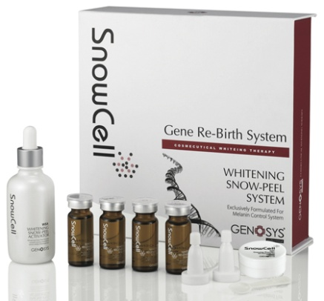
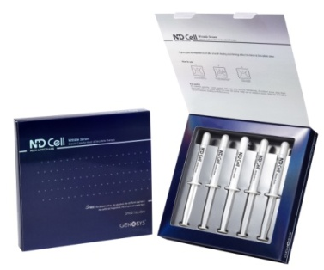
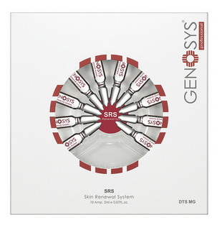
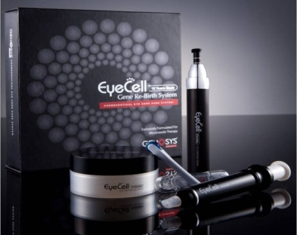
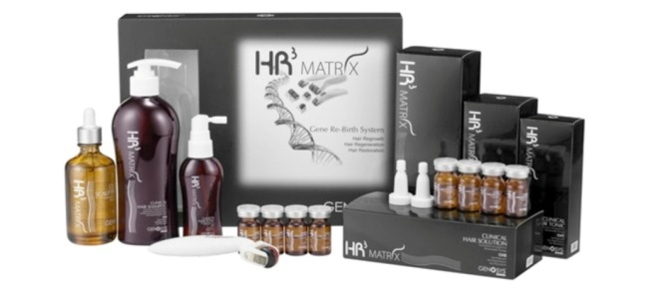
ΣΗΜΙΤΗΣ ΑΕ
Συστήματα περιποίησης
01
www.phacemed.gr

Slide 21
ΣΗΜΙΤΗΣ ΑΕ
Σύστημα αναζωογόνησης με αργής απελευθέρωσης AHA χωρίς εξουδετέρωση:
Απολέπιση, τόνωση των ινοβλαστών, Επιτάχυνση κυτταρικής ανανέωσης, Ενυδάτωση / ρύθμιση σμήγματος, Ισχυρή αντιοξειδωτική δράση μέσω του Φυτικού Οξέος, Λείανση επιδερμίδας, Λεύκανση του δέρματος, Σύσφιξη του δέρματος, Μείωση λεπτών γραμμών και ρυτίδων, Έλεγχος ακμής.
Γλυκολικό οξύ (15%): Μόλις εφαρμοστεί στο δέρμα, το γλυκολικό οξύ διαπερνά το ανώτερο στρώμα της επιδερμίδας, αποδυναμώνοντας τους δεσμούς σύνδεσης των λιπιδίων που συγκρατούν τα νεκρά κύτταρα του δέρματος. Αυξάνει τη διατήρηση υγρασίας, μεσω συγκράτησης νερού,(το οποίο απορροφάει από την κεράτινη στιβάδα της επιδερμίδας), με αποτέλεσμα την βελτίωση της ενδογενούς ενυδάτωσης του δέρματος και τη διέγερση παραγωγής κολλαγόνου μέσα στο χόριο.
Γαλακτικό οξύ (15%) : Αυξάνει την αναπαραγωγή των κερατινοκυττάρων μέσω των κεραμιδίων και ενυδατώνει την κεράτινη στιβάδα του δέρματος, αποτρέπει την αφυδάτωση του, σχηματίζοντας ένα φράγμα πάνω από το ίδιο. Οι λευκαντικές του ιδιότητες βοηθούν στην επίτευξη ενός πιο ομοιόμορφου τόνου του δέρματος, μειώνοντας τις μικρές ατέλειες που εμφανίζονται από την εναπόθεση μελανίνης.
Μαντελικό οξύ (2%) :παρέχει αντιφλεγμονώδεις, σμηγματορυθμιστικές, κερατοτυλικές, αντι-βακτηριακές και ενυδατικές ιδιότητες.
Φυτικό οξύ (2%) : έχει λευκαντική (δρά κατά της τυροσινάσης) και αντιοξειδωτική δράση. Η δράση των τριών AHAs καθιστά την κεράτινη στιβάδα πιο διαπερατή αυξάνωντας έτσι τη διείσδυση του Φυτικού Οξέος.
01
www.phacemed.gr
2/2/2017

Slide 22
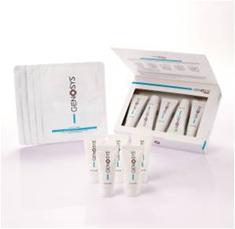
ΣΗΜΙΤΗΣ ΑΕ
Μάσκα που ενεργοποιεί και προετοιμάζει το δέρμα, ώστε να μπορεί να απορροφήσει αποτελεσματικά τα ενεργά συστατικά τα οποία θα διεισδύσουν με το Microneedling
Συνιστάται σε σκούροχρωμα , άτονα, θαμπά και με χρωματική ανομοιομορφία δέρματα
Συνιστάται στην ακμή. Aντι-φλεγμονώδης δράση. Μειώνει το τοπικό λίπος στο διπλοσάγονο
Βελτιώνει τη σφριγηλότητα του δέρματος και την ελαστικότητα
Λεύκανση του δέρματος: Το δέρμα εμφανίζει ορατά αποτελέσματα φωτεινότητας και λάμψης μόνο σε 10 - 15 λεπτά μετά τη χρήση της μάσκας.
Τοπικό Αδυνάτισμα: Έπιδρά στη διαμόρφωση του περιγράμματος του προσώπου και είναι αποτελεσματική στην καταπράυνση των πρησμένων βλεφάρων.
Βελτίωση της υφής και του τόνου του δέρματος
Αντιφλεγμονώδη δράση: Η φλεγμονή συχνά οδηγεί στην εμφάνιση τραχιού δέρματος. Η κατάσταση του δέρματος βελτιώνεται με την αναστολή της φλεγμονής.
Βελτίωση της ροής του αίματος: Τα ερυθρά αιμοσφαίρια πρέπει να μεταφερθούν σε κάθε μέρος των τριχοειδών αγγείων στο δέρμα. Το αίμα ρέει και παρέχει οξυγόνο σε κάθε κύτταρο. Το CO2 απορροφάται από το δέρμα και λειτουργεί για να καθαρίζει το αίμα.
Επιδράσεις Bohr :Η τόνωση του μεταβολισμού που πραγματοποιείται μέσω του CO2 από την αυξημένη παροχή οξυγόνου από τα ερυθρά κύτταρα του αίματος , αυξάνει τη μερική πίεση οξυγόνου εντός του ιστού. Το CO2 φτάνει εύκολα στα αιμοφόρα αγγεία του δέρματος, τήκεται στο αίμα και βοηθάει την αιμοσφαιρίνη να μεταφέρει περισσότερο οξυγόνο στα κύτταρα.
ΕZCO2
01
www.phacemed.gr
2/2/2017

Slide 23
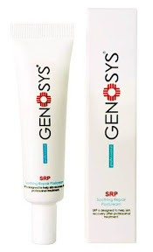
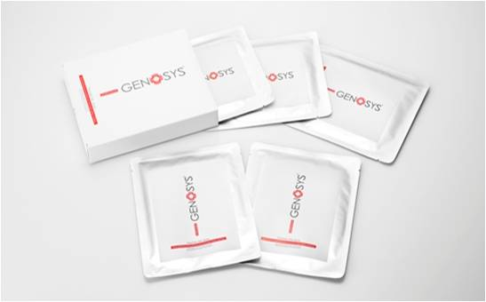
ΣΗΜΙΤΗΣ ΑΕ
Μεταθεραπευτική φροντίδα
01
www.phacemed.gr

Slide 24
ΣΗΜΙΤΗΣ ΑΕ
Καταπραΰνει και ενυδατώνει το δέρμα μετά από διάφορες δερματολογικές θεραπείες όπως microneedling ή επεμβατικά λέιζερ.
Η PHG μάσκα είναι κατασκευασμένη έτσι ώστε να όταν έρχεται σε επαφή με το δέρμα να αποκτά τη θερμοκρασία του σώματος και σταδιακά να ενεργοποιεί το τζελ της μάσκας. Το δέρμα αισθάνεται άμεσα την αίσθηση δροσιάς λόγο της θερμότητας που εκτοπίζεται από την εξάτμιση της υγρασίας από τη μάσκα. Το δέρμα απορροφά μέρος της υγρασίας, η οποία με τη σειρά της ενισχύει την ικανότητα του δέρματος να απορροφά τα ενεργά συστατικά.
Ακετυλικό Εξαπεπτίδιο-3: Χαλαρώνει την ένταση των μυών του προσώπου με αποτέλεσμα να μειώνει της λεπτές γραμμές και ρυτίδες.
Χαμομήλι: αντι-αλλεργικές και αντιφλεγμονώδη ιδιότητες.
Υαλουρονικό Οξύ: ενισχύει την ενδογενή υγρασία, μειώνει λεπτές γραμμές και ρυτίδες. Προσφέρει ένα εξαιρετικό περιβάλλον για την ανάπτυξη νέων κυττάρων και για την επούλωση του δέρματος.
Βιταμίνη Κ: ενισχύει την ταχεία επούλωση του δέρματος.
Άρνικα: προάγει την επούλωση των ιστών, μειώνει το οίδημα και τη φλεγμονή
.
PHG(Peptide Hydro Gel Mask)
01
www.phacemed.gr
2/2/2017

Slide 25
ΣΗΜΙΤΗΣ ΑΕ
Κρέμα αποκατάστασης μετά από επεμβατικές ιατρικές και αισθητικές θεραπείες, Βοηθά στη γρήγορη αποκατάσταση των κατεστραμμένων ιστών του δέρματος. Εξαιρετικό αποτέλεσμα στην καταπολέμηση της φλεγμονής και στην αντι-οξείδωση. Μειώνει τον ερεθισμό,ερυθρότητα, ερύθημα και οίδημα μετά από ιατρικές θεραπείες. Εξαιρετική καταπραϋντική επίδραση των συστατικών στο δέρμα
Φόρμουλα χωρίς Αλκοόλ – /Paraben/Αρώματα /Χρωστικές/Επιφανειοδραστικές Ουσίες
SH-Πολυπεπτίδιο-7: ενεργοποιεί τα βλαστοκύτταρα που εντοπίζονται στη βασική στιβάδα της επιδερμίδας και στο θύλακα της τρίχας.
Υαλουρονικό Οξύ: αυξάνει την ενυδάτωση και μειώνει τις ρυτίδες. Προσφέρει ένα εξαιρετικό περιβάλλον για την ανάπτυξη νέων κυττάρων και για την επούλωση του δέρματος.
Β-γλυκάνη : μια διαλυτή ίνα η οποία βρίσκεται στα κυτταρικά τοιχώματα των πυρήνων της βρώμης. Προάγει την επούλωση των πληγών και τη μείωση του κνησμού και του πόνου.
Centella Asiatica Extract : αντι-γήραντικές και επουλωτικές ιδιότητες
Γλυκορριζικό Κάλιο: προέρχεται από τη ρίζα γλυκόριζας. Έχει αντιφλεγμονώδη δράση που αναστέλλει την απελευθέρωση της ισταμίνης, ενώ η επιβράδυνση του αραχιδονικού οξέος μειώνει τη φλεγμονή.
Έκχύλισμα ρίζας Scutellaria baicalensis : Έχει αντιφλεγμονώδεις, αντιοξειδωτικές, αντιμικροβιακές, αντιμυκητιακές ιδιότητες.
Post Recovery Cream
01
www.phacemed.gr
2/2/2017

Slide 26
ΣΗΜΙΤΗΣ ΑΕ
EYE CELL KIT
Σύστημα θεραπείας ματιών με βοτανικά εκχυλίσματα και βιοπεπτίδια. Προσφέρει θεαματικά θεραπευτικά αποτελέσματα σε μαύρους κύκλους, σακούλες και ρυτίδες.
To κιτ περιλαμβάνει: Eye roller 0,25 / eye contour serum 10ml / eye contour cream 20gr / eye peptide gel patch 98gr (30 εφαρμογές / 60 τεμάχια)
Eye roller: ενισχύεει την απορρόφηση των ενεργών συστατικών / διέγερση / παραγωγή κολλαγόνου και ελαστίνης.
Eye contour serum: ένα ισχυρό σέρουμ που περιέχει πανθενόλη, βοτανικά εκχυλίσματα και βιοπεπτίδια. Βοηθάει στη μείωση των βαθιών ρυτίδων, των μαύρων κύκλων και των σακούλων/ πρηξίματος.
Eye contour cream: Πολύ δραστική κρέμα με συστατικά: εκχύλισμα ρίζας scutellaria baicalensis, βοτανικά εκχυλίσματα, φυτικούς αυξητικούς παράγοντες, ακετυλο εξαπεπτίδιο-8, τριπεπτίδιο χαλκού-1.Βοηθάει στη μείωση των ρυτίδων έκφρασης και γήρανσης στο πόδι της χήνας, ξεπρήζει κάτω βλέφαρο, ελαχιστοποιεί τους μαύρους κύκλους.
Eye peptide gel patch: Εμποτισμένα φύλλα πεπτιδίων-καταπράυνση και ενυδάτωση μετά τη θεραπεία.
01
www.phacemed.gr

Slide 27
ΣΗΜΙΤΗΣ ΑΕ
HAIR 3 MATRIX
Σύστημα θεραπείας τριχωτου κεφαλής. Συνδυάζει τη δράση του GENOSYS roller με συνθέσεις υλικών που αναπτύχθηκαν στο κέντρο Βιοτεχνολογίας του Εθνικού πανεπιστημίου της Σεούλ.
Το κιτ περιλαμβάνει:
CLINICAL SCALP PEELING (100ml): καθαρίζει το δέρμα του τριχωτού πριν τη θεραπεία. Εφαρμόζεται με βατονέτα. Αφαιρεί την κερατίνη, σμήγμα, βρωμιά. Συστατικά: Sophora Japonica Flower Extract, Σαλικυλικό οξύ, Μενθόλη, Camelia Sinensis Leaf Extract
CLINICAL HAIR SOLUTION (5ml X 8vials): Συστατικά: Sophora Japonica Extract, Punica Granatum Fruit Extract, Hexapeptide-33, Copper Tripeptide-1.
GENOSYS STAMP
01
www.phacemed.gr

Slide 28
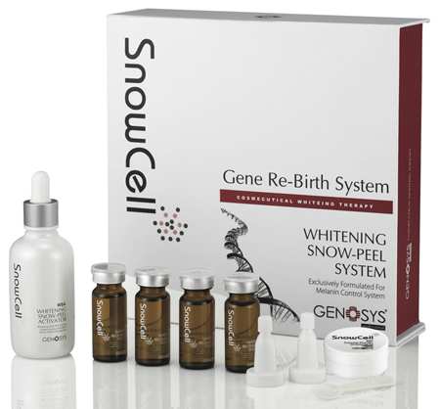
ΣΗΜΙΤΗΣ ΑΕ
SNOWCELL BRIGHTENING SNOW PEEL KIT
Σύστημα ελέγχου μελανίνης (για υπερμελαγχρωματικά δέρματα)
Eπαγγελματικό σύστημα peeling που βοηθάει στη λάμψη και την ομαλοποίηση του δερματικού τόνου.
Το κιτ περιέχει: Whitening Snow Peel Activator 40ml / Whitening Regenerative Solution (35ml) / Enzyme powder (2,2 gr X 4pieces)
01
www.phacemed.gr
2/2/2017

Slide 29
ΣΗΜΙΤΗΣ ΑΕ
NDCell Anti-Wrinkle Serum
Εξειδικευμένος ορός για την θεραπεία του λαιμού και του ντεκολτέ
Ενυδάτωση . Μείωση λεπτών γραμμών και ρυτίδων στο λαιμό και ντεκολτέ.
Σύσφιξη και ανόρθωση λαιμού και ντεκολτέ.
Αποχρωματισμό δυσχρωμιών στην περιοχή του ντεκολτέ
01
www.phacemed.gr
2/2/2017

Slide 30
ΣΗΜΙΤΗΣ ΑΕ
Φόρμουλα χωρίς Αλκοόλ – /Paraben/Αρώματα /Χρωστικές/Επιφανειοδραστικές Ουσίες
Βιταμίνη Α (Παλμιτική Ρετινόλη): Αντιοξειδωτική δράση. Αποκαθιστά το ξηρό και ταλαιπωρημένο δέρμα. Ομολοποιεί την υφή του δέρματος και αυξάνει την ελαστικότητα.
Βιταμίνη Β3 (Νιασιναμίδη): Ενεργοποιεί τα λιπίδια του δέρματος που παίζουν τον πιο σημαντικό ρόλο στη ρύθμιση της υγρασίας.
Βιταμίνη Β5 (Πανθενόλη): Προστατεύει το δέρμα από εξωγενείς παράγοντες, όπως οι υπεριώδεις ακτίνες και ο άνεμος. Προσφέρει μακράς διαρκείας ενυδατική δράση και καταπραΰνει το ευαίσθητο και ξηρό δέρμα.
Βιταμίνη C : προσφέρει ενυδάτωση και αντιοξειδωτική δράση ενώ παράλληλα αυξάνει την προστασία του δερματικού φραγμού.
Βιταμίνη Ε (Τοκοφερόλη): Βοηθά στην αναστολή του οξειδωτικού στρες παρέχοντας ισχυρή αντιοξειδωτική δράση. Προλαμβάνει τη γήρανση μειώνοντας τις βλάβες του δέρματος που προκαλούν οι ελεύθερες ρίζες.
Υαλουρονικό οξύ: ενυδατική δράση και αποκατάσταση των κατεστραμμένων ιστών.
Β-γλυκάνη : Ενεργοποιεί την ανοσολογική άμυνα του δέρματος, ενισχύει τη φυσική αναγέννηση των κυττάρων του δέρματος, βοηθά στην προστασία του δέρματος από εξωγενείς παράγοντες και προλαμβάνει τα πρόωρα σημάδια γήρατος.
Κεραμίδια: Παίζει σημαντικό ρόλο στη δόμηση και στη διατήρηση της διαπερατότητας που δερματικού φραγμού.
Παλμιτικό Τριπεπτίδιο 1/ Ολιγοπεπτίδια /Εξαπεπτίδιο 12: Διεγείρουν των πολλαπλασιασμό των ινοβλαστών, προσδίδουν σύσφιξη, λειαίνουν τις ρυτίδες, ενώ παράλληλα ενισχύουν το φυσικό δερματικό φραγμό.
Αδενοσίνη: Αποκαθιστά τους κατετσραμένους ιστούς. Αντιφλεγμονώδη δράση.
01
www.phacemed.gr
2/2/2017

Slide 31
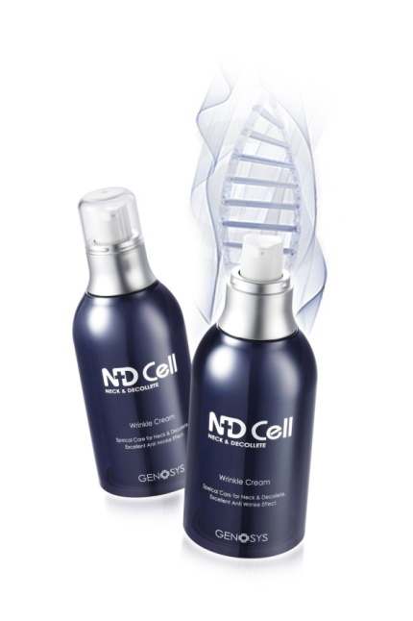
ΣΗΜΙΤΗΣ ΑΕ
NDCell Anti-Wrinkle Cream : Εξειδικευμένη κρέμα για την θεραπεία του λαιμού και του ντεκολτέ - Ενυδάτωση. Μείωση λεπτών γραμμών και ρυτίδων στο λαιμό και ντεκολτέ-Σύσφιξη και ανόρθωση λαιμού και ντεκολτέ- Αποχρωματισμό δυσχρωμιών στην περιοχή του ντεκολτέ.
NDCell Calming Neck Mask
Εξειδικευμένη μάσκα για τη θεραπεία της περιοχής του λαιμού και του ντεκολτέ. Ενυδάτωση . Aντι-φλεγμονώδης δράση. Αποκατάσταση
Φόρμουλα χωρίς Αλκοόλ – /Paraben/Αρώματα /Χρωστικές/Επιφανειοδραστικές Ουσίες
Υαλουρονικό οξύ : ενυδατώνει και αποκαθιστά τους κατεστραμμένους ιστούς
Aloe Barbadensis Leaf Water: εξαιρετικό φυσικό ενυδατικό και αποτελεσματικό για τη θεραπεία της φλεγμονής.
BSASM Complex (βοτανικό σύμπλοκο εκχυλισμάτων):ενυδατώνει και καταπραΰνει την επιδερμίδα.
Βεταΐνη: (από ζαχαρότευτλα,) πρόκειται για ένα φυσικό αμινοξύ που συνθέτει κυρίως ο NMF (φυσικός ενυδατικός παράγοντας). Βοηθά στην βελτίωση της ενυδάτωσης του δέρματος.
Centella asiatica: αντι-γηραντικές και επουλωτικές ιδιότητες
Αδενοσίνη: αποκαθιστά τους κατεστραμένους ιστούς .Αντιφλεγμονώδη δράση
01
www.phacemed.gr
2/2/2017

Slide 32
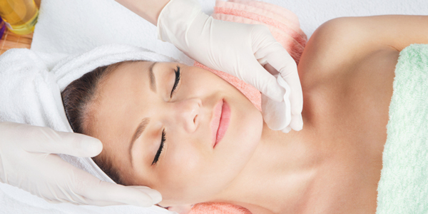
ΣΗΜΙΤΗΣ ΑΕ
Σας ευχαριστούμε για την προσοχή σας!
Πρακτική εφαρμογή
01
www.phacemed.gr
2/2/2017

